Slide 1
ＥＩＴＡＣのご案内
EITAC
Elastic wave Inspection Technology Association
一般社団法人 弾性波診断技術協会
R6.7.12

Slide 2
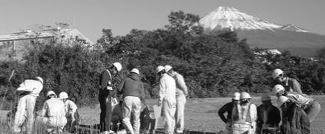
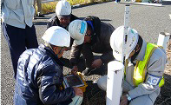
はじめに
現在、私たちの生活を支えている社会インフラの「品質確保」と「維持管理」が社会的な課題になっております。
そこで、弾性波診断技術を活用して、それらの課題を解決していくことが、弾性波診断技術協会の使命だと確信しております。
そのために技術開発・測定装置認定・測定技術者育成をシステム化し、社会貢献を目指します。
特に測定技術の向上を作業のマニュアル化・特殊現場の対応に関する教育・技術者倫理教育・eラーニング活用などを通じて図り、測定技術者を育成することで信頼される業界を目指してまいります。
一般社団法人弾性波診断技術協会 理事長 藤井 俊逸

Slide 3
１．協会の目的
測定装置の認定
測定技術者の養成及び認定
技術・積算に関する調査研究及び資料整理
本技術普及の為の研修・勉強会開催
本技術普及の為の広報・宣伝活動
本技術普及の為の会員募集
その他当法人の目的を達成する為に必要な事業

Slide 4
２．沿革
2009年 埼玉県さいたま市にて協会設立準備
2009年 一般社団法人 弾性波診断技術協会 設立
2010年 国土交通省より非破壊による防護柵工の出来形確保対策を実施 「国官技第337号・平成22年3月31日」
2010年 「超音波根入れ長測定技術者」教育制度の第1回講習会を開催 於 施工技術総合研究所
2010年 協会本部事務局を東京都中央区に移転
2010年 アカデミークラブ設立
2010年 全国に支部会の新設 （北海道、北陸、東北、関東、中部、近畿、中国、四国、九州、沖縄）
2011年 第1回シンポジウムを開催
2012年 国土交通省より非破壊による防護柵工の出来形確保対策の改訂 測定対象が20％へ増加 「国官技第65号・平成24年6月21日」

Slide 5
２．沿革
2012年 関東・北陸支部の設立（関東支部と北陸支部が合併）
2013年 「超音波根入れ長測定技術者」継続教育にe-ラーニングを導入
2014年 九州・沖縄支部の設立（九州支部と沖縄支部が合併）
2015年 ワーキンググループ委員会の新設（新技術の検証を目的）
2015年 東日本支部の設立（関東・北陸支部と東北支部の合併）
2016年 「附属物スクリーニング調査技術者」教育制度第1回講習会開催 於 施工技術総合研究所
2016年 関東技術、公募「附属物(標識、照明施設等)の支柱路面境界部以下の 変状を非破壊で検出できる新技術」
2017年 「地中レーダ基礎講習会」教育制度の第1回講習会を開催

Slide 6
２．沿革
2017年 国土交通省・小規模附属物点検要領 （非破壊試験を用いた調査技術も可とする内容）
2017年 機材委員会の新設
2018年 近畿・中部支部の設立（近畿支部と中部支部が合併）
2019年 「附属物スクリーニング調査技術者」資格制度の継続教育を開始
2019年 「超音波根入れ長測定技術者（上級）」資格制度の創設
2019年 「超音波根入れ長測定技術者」向けハンドブックの発行
2020年 「付属物スクリーニング調査技術者」資格制度の継続教育に e-ラーニングを導入
2021年 試験フィールドの規模拡大

Slide 7
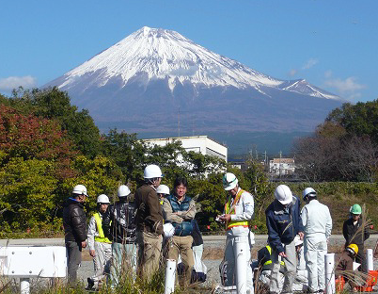
３．主な活動
測定装置の認定 → ３－１
技術講習会の実施 → ３－２
新しい技術の検証と紹介 → ３－３
広報活動
→ ３－４
技術シンポジウムの開催 → ３－５

Slide 8
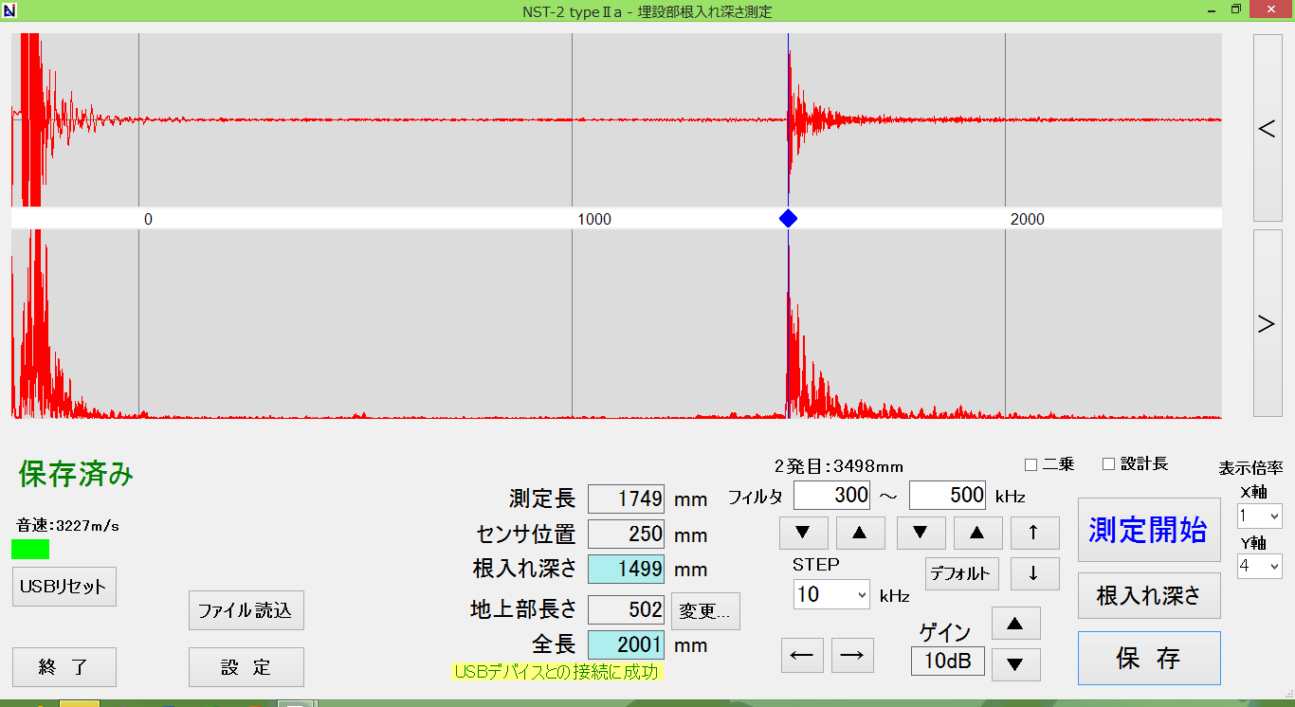
３－１．測定装置の認定
認定に対する基本的な考え方
・測定に立会う方にも分かりやすい表記 ・測定精度 ・データの改ざん対策
（認定装置NST-2・測定時画面）

Slide 9
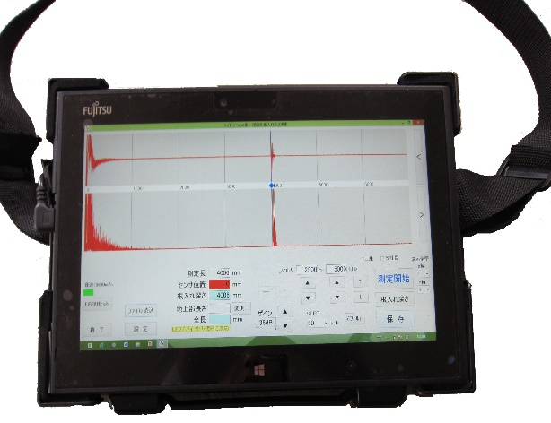
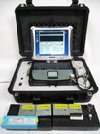
３－１．測定装置の認定
認定装置の紹介 超音波根入れ長測定の測定装置
主な対象物 防護柵等支柱・地山補強鉄筋（ロックボルト等）含む
・NST-2 / ジオファイブ社製
【 NETIS KT-060039-VE 】
・JTM-10 / エム・ケー開発社製
【 NETIS CB-110028-VR 】

Slide 10
３－２．技術講習会の実施
講習会の特徴
認定機器や調査手法に特化した講習会
・理解度の高い講習会が短期間で実施可能
・一定の技術者レベルの標準化が図れる

Slide 11
３－２．技術講習会の実施 超音波根入れ長測定技術【施工管理方法の沿革】
H17年以前 写真管理
H18年以降 ビデオ撮影管理
H21年 全国試行調査実施
H21年12月 EITAC・非破壊試験を用いた管理方法の教育制度に取組む
H22年3月 国官技第337号通達・管理方法に非破壊試験が採用
「防護柵設置工の施工における出来形確保対策について」
H24年6月 国管技第65号通達・新設防護柵測定本数が10%から20%へ

Slide 12
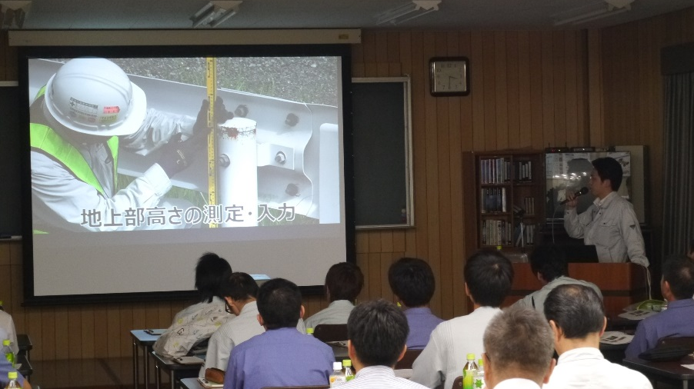
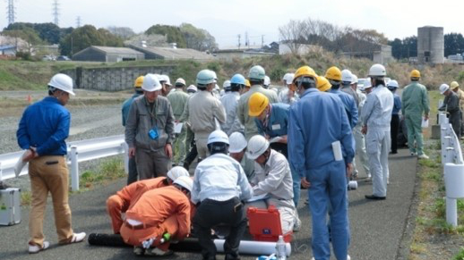
３－２．技術講習会の実施 【超音波根入れ長測定技術】
講習会の概要 一般社団法人日本建設機械施工協会 施工技術総合研究所の協力を受け各地で開催 主な講習内容 ・測定業務を行う際の心得、倫理 ・超音波の基礎知識 ・認定装置に関する基礎知識 ・ガードレールに関する知識 ・実地フィールドでの講習

Slide 13
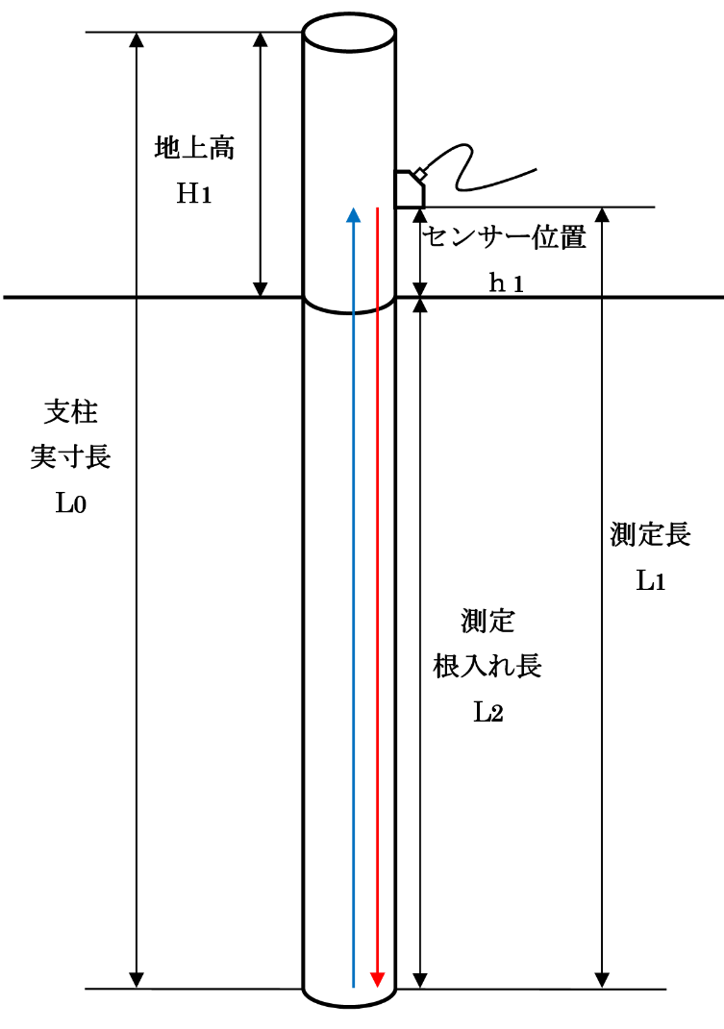
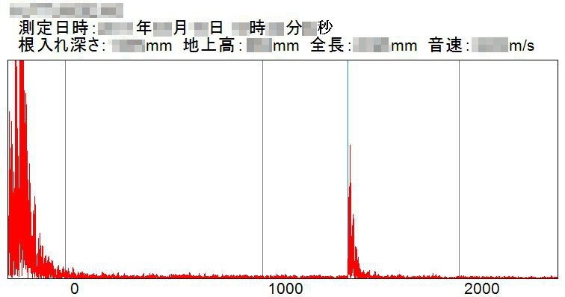
３－２．技術講習会の実施 【超音波根入れ長測定技術】
測定原理
超音波の送信から受信までの時間により長さを測定
報告書用キャプチャ画像例（NST-2/LT）

Slide 14
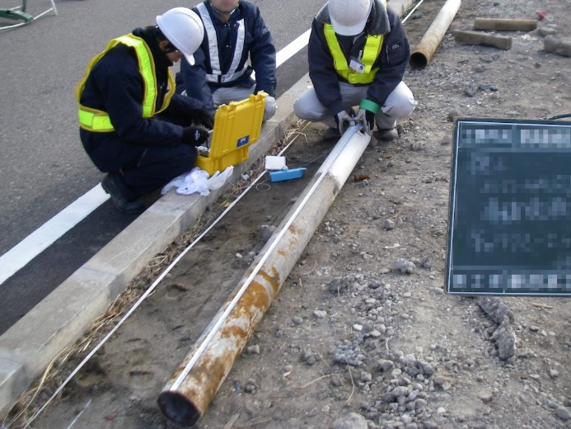
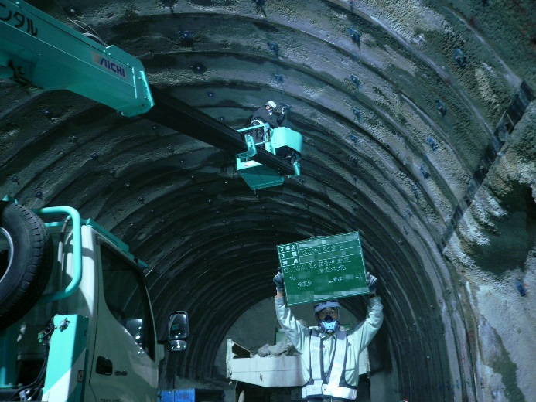
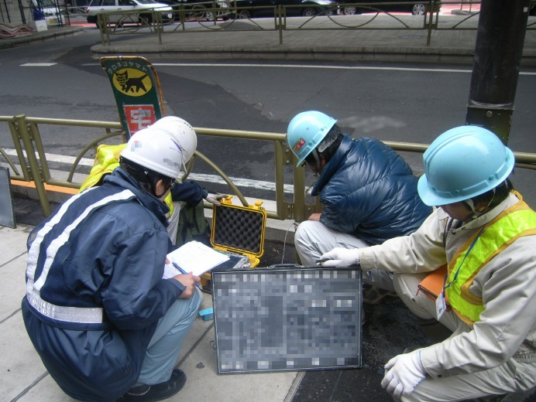
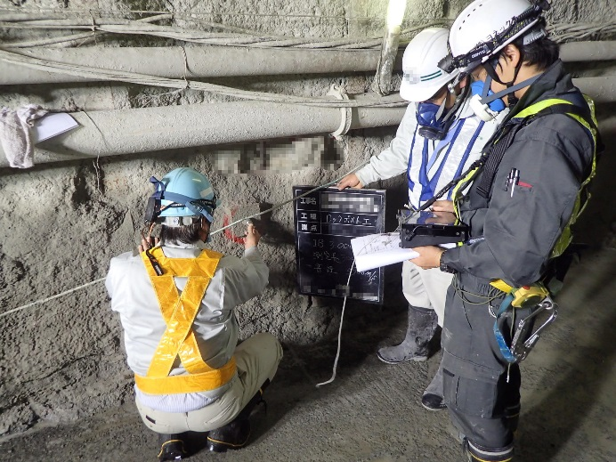
３－２．技術講習会の実施 【超音波根入れ長測定技術】
活用事例
◆鋼製支柱の根入れ長さ測定
◆ロックボルトの根入れ長さ測定

Slide 15
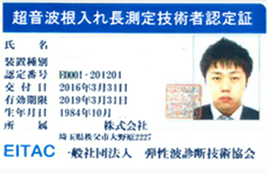
３－２．技術講習会の実施
開催実績 「超音波根入れ長測定技術者講習会」
主な対象物 新設の防護柵支柱、他
開催回数 累計３４回
総受講者 １４１１名 （令和6年5月24日現在）

Slide 16
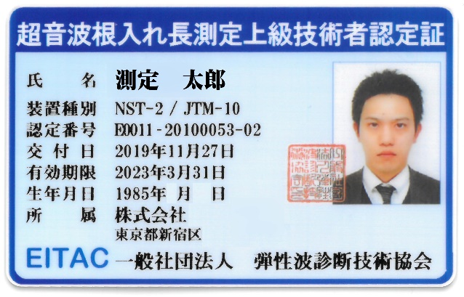
３－２．技術講習会の実施【上級技術者】
測定難度の高い対象物にも対応できるようプロフェッショナルの育成
「超音波根入れ長測定技術者講習会（上級）」の実施
受講要件 ※下記全て満たす者
(1)現場経験数 累計30現場以上
(2)調査本数 累計1,000本以上
(3)「超音波根入れ長測定技術者」の資格保有期間が3年以上
開催実績 累計３回 総受講者 １３名 （令和4年12月2日現在）

Slide 17
３－２．技術講習会の実施 【道路附属物腐食健全度調査技術の沿革】
H26年6月 道路附属物の点検手法：近接目視
H27年12月 EITAC・ワーキンググループ新設
ワーキンググループが検討課題として取組む
H28年2月 EITAC・腐食の有無を判断できる技術を会員へ募る
H28年3月 EITAC・技術検証の実施
H28年3月 検証結果を国土交通省 関東地方整備局 関東技術事務所へ提出
H28年3月 関東技術、公募「附属物(標識、照明施設等)の支柱路面境界部以
下の変状を非破壊で検出できる新技術」
H29年3月 関東技術、公募結果の公表
H29年3月 国土交通省・小規模附属物点検要領
（非破壊試験を用いた調査技術も可とする内容）

Slide 18
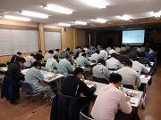
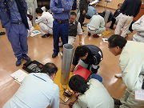
３－２．技術講習会の実施 【附属物スクリーニング調査技術】
講習会の概要 一般社団法人日本建設機械施工協会 施工技術総合研究所の協力を受け開催 主な講習内容 ・調査業務を行う際の心得、倫理 ・超音波の基礎知識 ・評価手法に関する基礎知識 ・構造物に関する知識 ・従来手法（近接目視、板厚測定）の実習

Slide 19
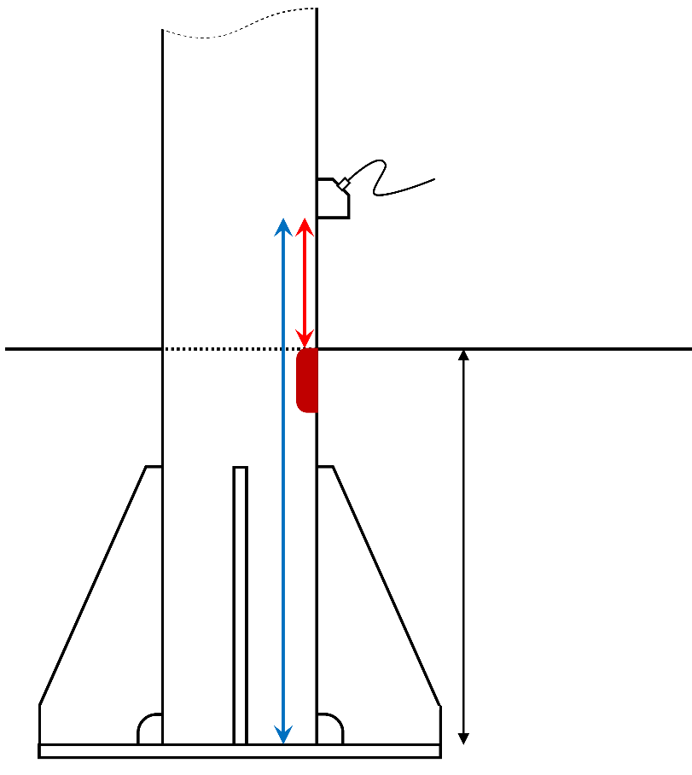
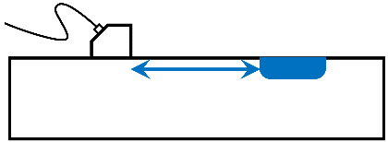
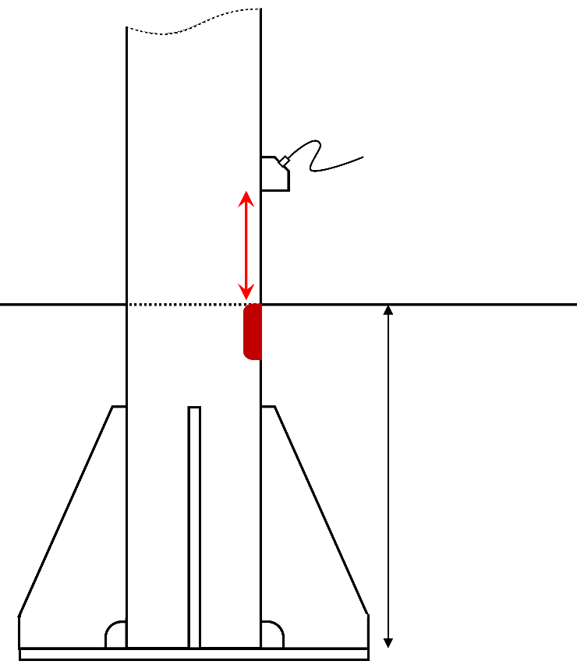
３－２．技術講習会の実施 【附属物スクリーニング調査技術】
測定原理
超音波の反射波(Ｂ又は人工試験片)と反射波Ｆ(腐食,等)との比率により判定
一探触子 底面エコー評価法
一探触子 試験片評価法
人工試験片
B
Ｆ(腐食,等)
Ｆ(腐食,等)

Slide 20
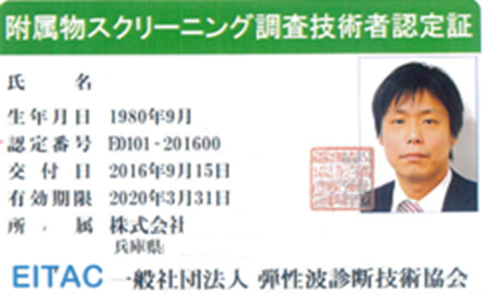
３－２．技術講習会の実施
開催実績 「附属物スクリーニング調査技術者講習会」 開催回数 累計８回 総受講者 ２２１名 （令和6年7月12日現在）
試験使用装置
一探触子底面エコー評価法 / コロージョンドクター / ジオファイブ社製 一探触子試験片評価法 / キズミー１ / リンク社製

Slide 21
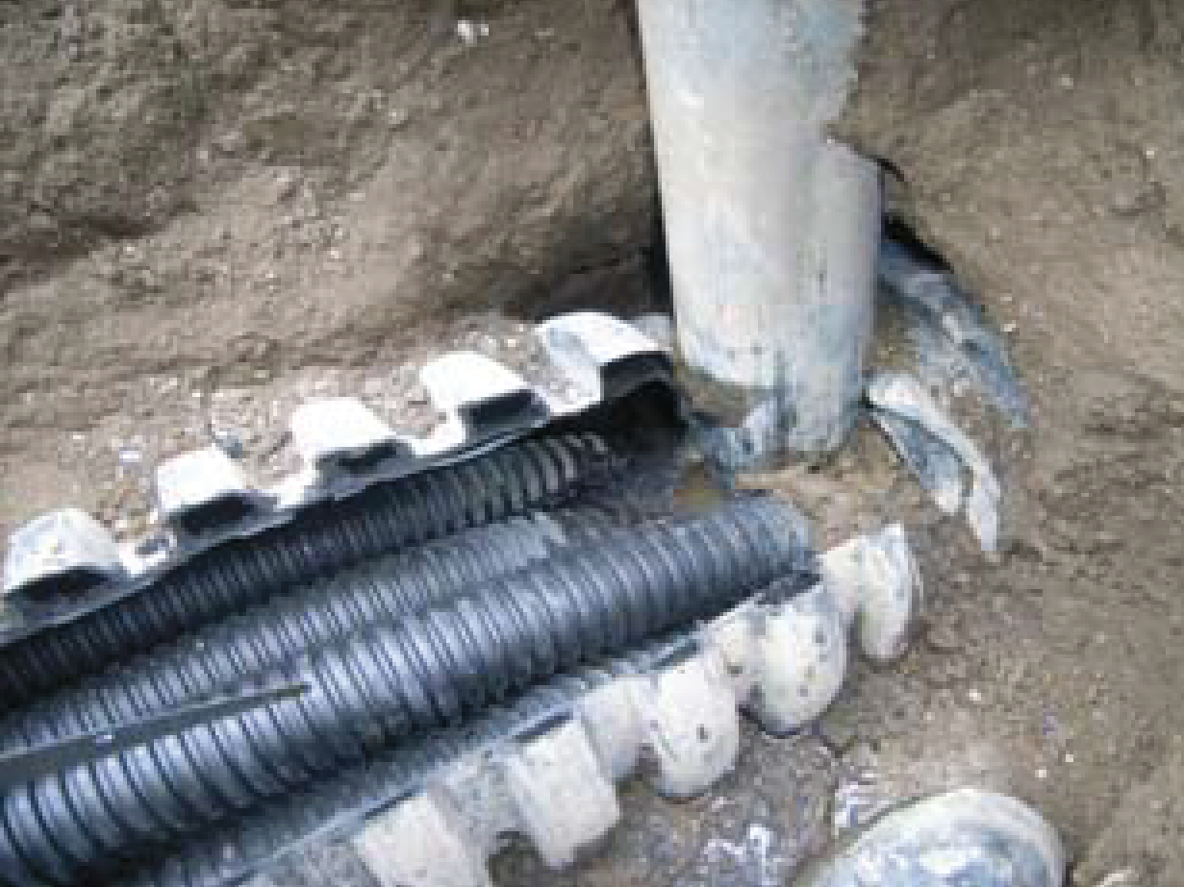
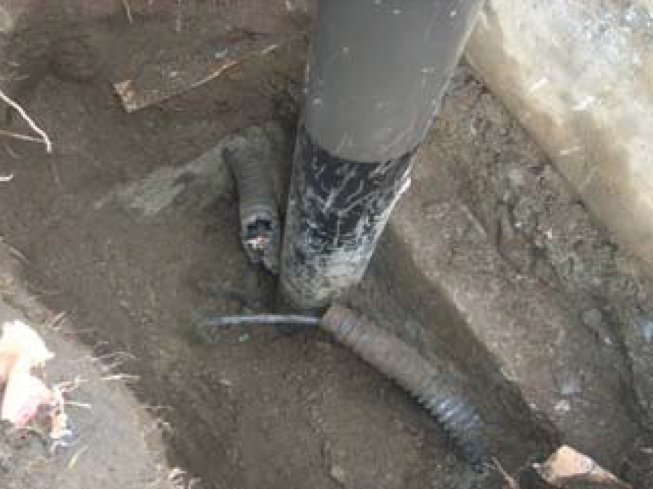
３－２．技術講習会の実施 【地中レーダ探査技術に求められるもの】
この業界に地中レーダ探査技術をもっと身近に
・防護柵等の設置前の事前調査
・土工、掘削作業時の配管、ケーブル切断の予防
・地下、トンネル壁面の空洞調査

Slide 22
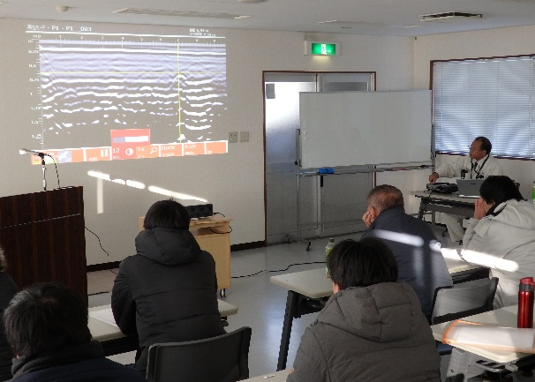
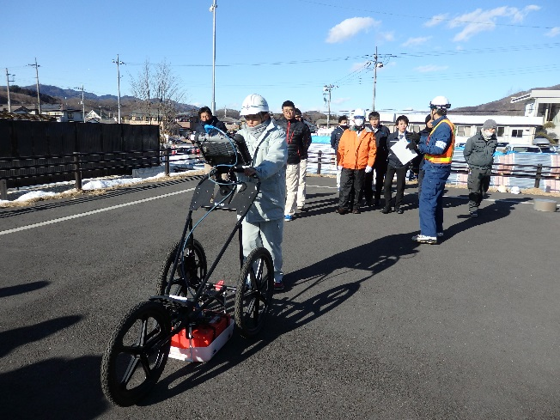
３－２．技術講習会の実施 【地中レーダ探査技術】
講習会の概要 会員企業の協力(非破壊試験フィールド)のもと開催
主な講習内容
・社会的背景、経緯
・探査業務の心得、倫理
・電磁波の基礎知識、原理
・装置に関する知識、探査対象物
・非破壊試験フィールドでの実地講習
・データ解析

Slide 23
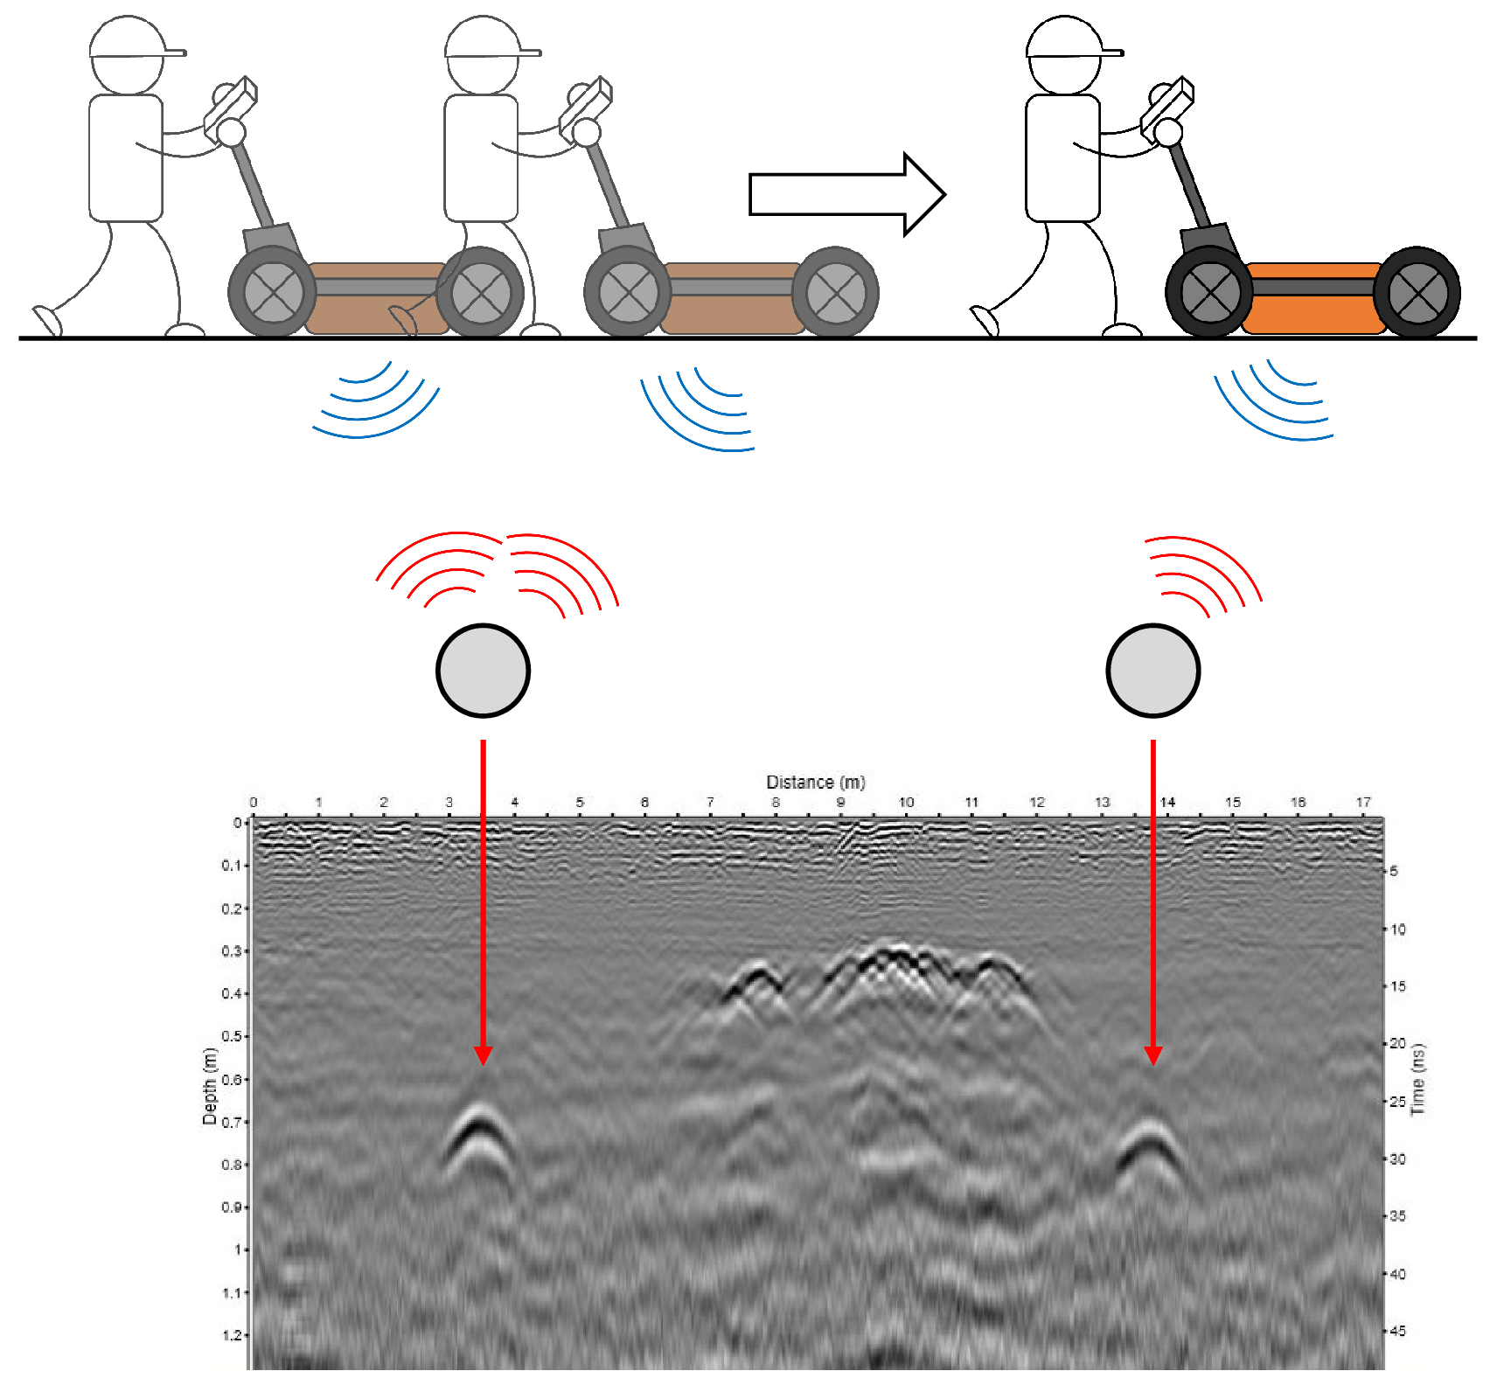
３－２．技術講習会の実施 【地中レーダ探査技術】
測定原理
電磁波を地中や構造物に向けて発信し
対象物からの反射波を受信することに
より、対象物の距離や深度などを測定
探査対象
・地中の埋設物（埋設管）、空洞コン
クリート構造物内部（鉄筋、空洞な
ど）
・道路構造（舗装厚など）
・遺跡
・環境調査（地層構造、汚染範囲、地
下水）
・湖底の堆積物
・地雷検知
・樹木の健全度（空洞）
等々

Slide 24
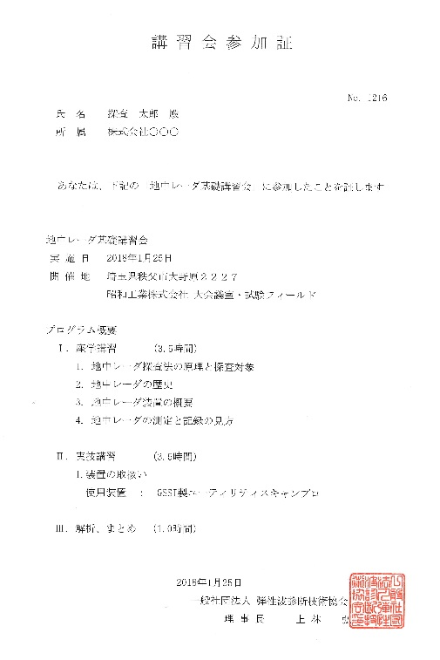
３－２．技術講習会の実施
開催実績 「地中レーダ基礎講習会」 使用装置 ： GSSI製 ユーティリティスキャンプロ
（ Sir-4000 ）
開催回数 ： 累計３回開催 受講者数 ： ６６名 （令和元年10月10日現在）
※地中レーダ探査技術の認定制度に向け資格水準等を検討しており
本講習では講習会参加証を発行している
※「地中レーダ探査技術」と「電磁誘導法」をパッケージ化した資格制
度として「埋設物探査技術者教育制度」を検討している

Slide 25
３－２．認定技術者の活用
防護柵等の設置工事 EITACの活用技術
①設置前に埋設環境の確認 「地中レーダ探査技術」
②防護柵の設置
③防護柵等設置時の出来形検査 「超音波根入れ長測定技術」
標識、照明柱の設置工事
①設置前に埋設環境の確認 「地中レーダ探査技術」
②標識、照明柱の設置
③設置後の点検 「附属物スクリーニング調査技術」
（地際部の腐食劣化調査）

Slide 26
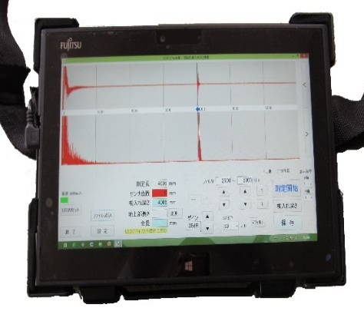
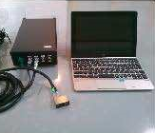
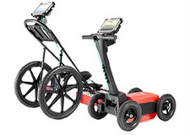
３－３．新しい技術の検証と紹介
概要 ワーキンググループ 新しい技術の検証、普及等の事業化に向けた活動を目的とし設立
構成 活動テーマに応じたメンバーにより構成する 又、メーカーへの協力依頼も行う

Slide 27
３－３．新しい技術の検証と紹介
現場での課題
今後の需要
新技術の活用
既存技術の応用
課題に適した技術のサポート
協会事業としての重要性の検討
ワーキンググループ
協会認定装置の必要性
講習会（認定制度）の必要性
研修会、勉強会の必要性
マニュアルによる技術の向上
事業化に向け検討
技術の検証、研究

Slide 28
３－３．新しい技術の検証と紹介
現在の活動テーマ
１．「超音波根入れ長測定技術者」教育制度
(１)有資格者向けハンドブックの充実化
(２)測定難度が高いケースの解消法の検討、検証
２．「附属物スクリーニング調査技術者」
現在、標識・照明柱などの腐食劣化に関して国交省「小規模附属物
点検要領(Ｈ29.3)」にて非破壊試験を活用する方向性
→効率的なデータベース化に向け検討中

Slide 29
３－３．新しい技術の検証と紹介
現在の活動テーマ
３．地中レーダ探査技術
（空洞・埋設物探査やトンネル、河川護岸ブロック背面空洞探査）
→資格制度を検討中。現在は初歩向けの基礎講習会を開催
４．長尺ものの長さ（測定鋼矢板、H鋼材埋設長測定）

Slide 30
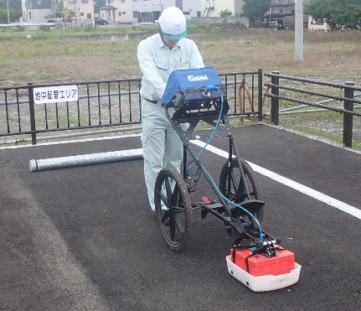
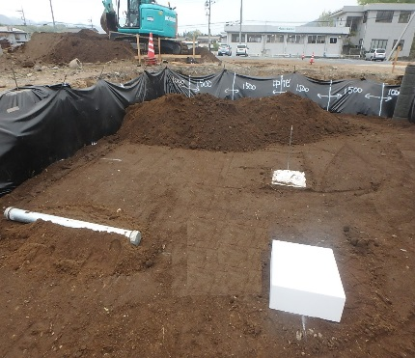
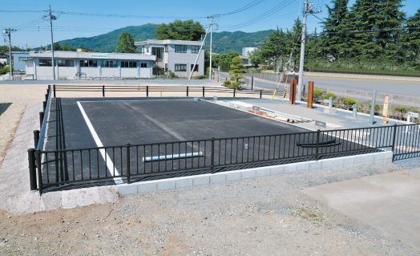
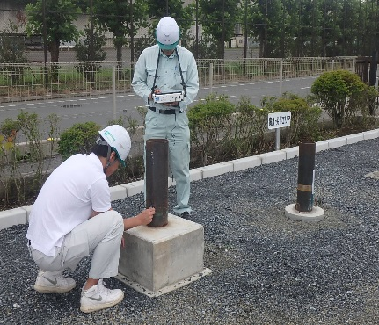
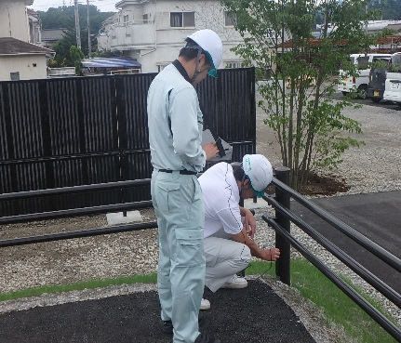
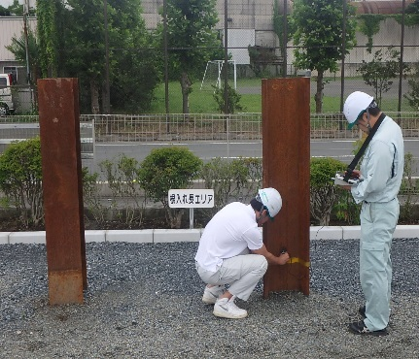
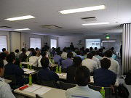
３－３．新しい技術の検証と紹介
非破壊試験フィールド
【会員企業所有の試験フィールド】
非破壊試験フィールドによる技術検証、支部研修会の実施、等の技術向上に努めております。

Slide 31
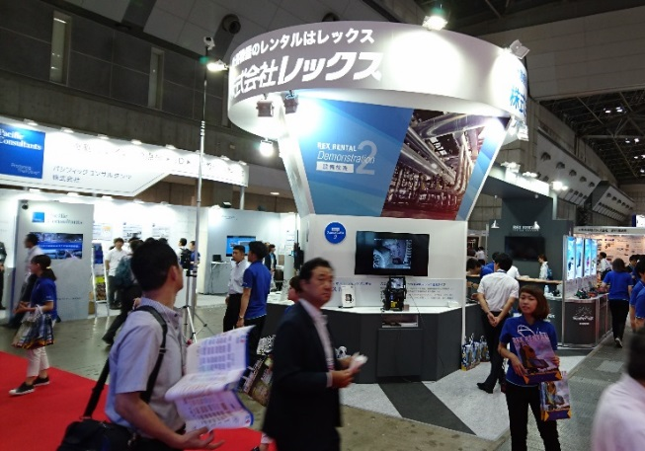
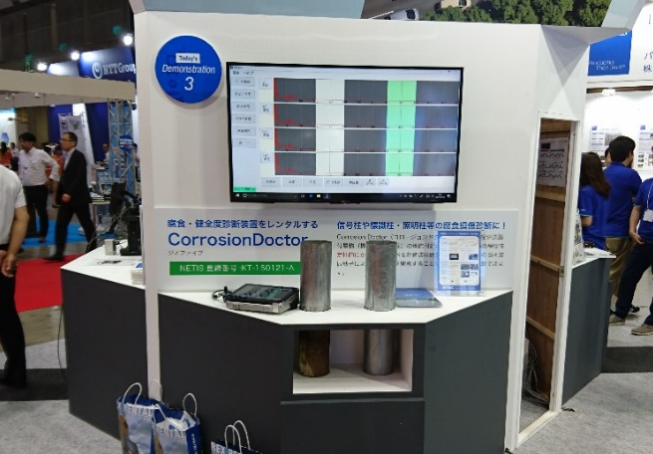
３－４．広報活動
展示会における広報活動
協会認定技術の普及に向け展示会（会員出展）への協力
他団体向け技術紹介、意見交換会の開催

Slide 32
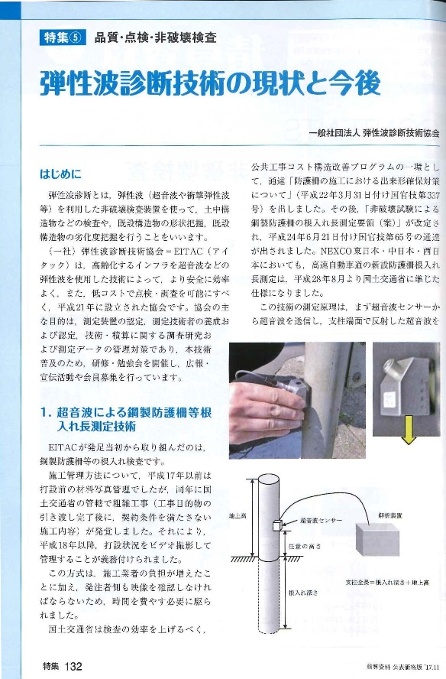
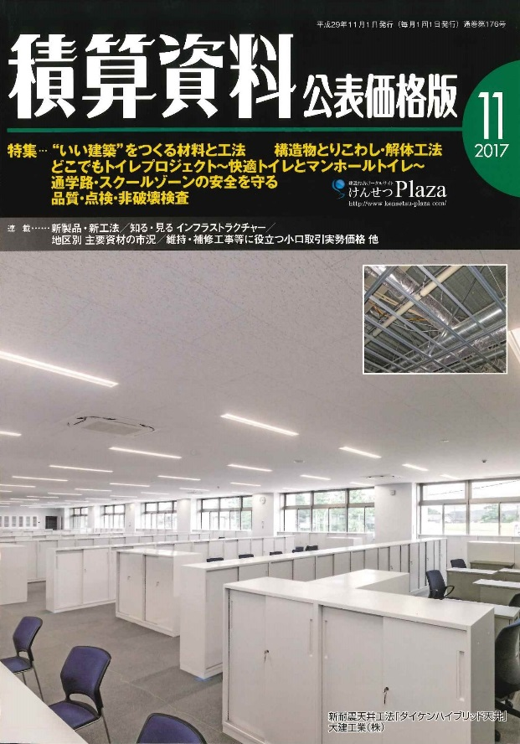
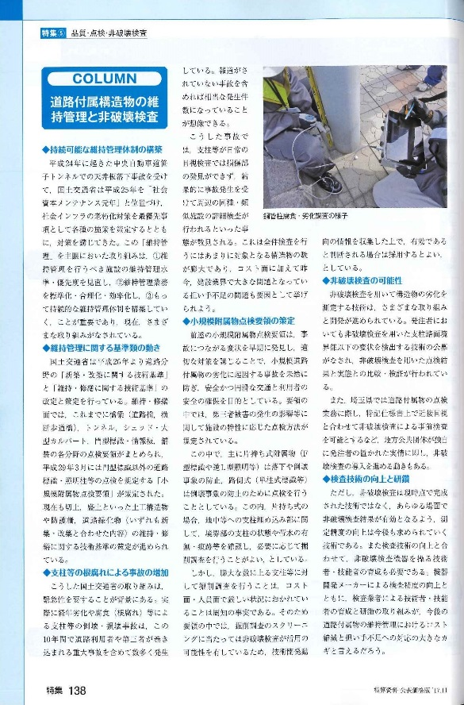
３－４．広報活動
技術誌を用いた技術の普及
積算資料【公表価格版】
2017.11 特集掲載

Slide 33
３－５．技術シンポジウムの開催
概要 アカデミークラブが主体となり開催
アカデミークラブとは ・学識経験者、学外有識者を中心として構成 ・ＥＩＴＡＣの技術力強化を目的とした組織

Slide 34
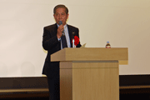
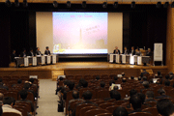
３－５．技術シンポジウムの開催
開催実績
第１回ＥＩＴＡＣ技術シンポジウム
平成23年2月23日開催
「 建設産業における弾性波診断技術は今後
どのような発展が望ましいのか、非破壊検査技術の実態と研究 」
特別講演 中部大学教授･元ＮＨＫ解説主幹 齋藤 宏保 氏
「 地中で何が起きているのか。
地下の利用はどこまで許されるのか 」

Slide 35
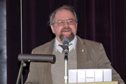
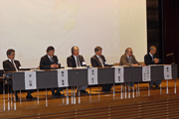
３－５．技術シンポジウムの開催
開催実績
第２回ＥＩＴＡＣ技術シンポジウム
平成24年1月20日開催
地中における弾性波診断技術が
「公共工事の品質検査」を進展させる時代を目指して
特別講演 東海大学教授 アイダン・オメル 氏
「 岩盤構造物におけるロックボルト・
ロックアンカーの健全性評価に対する非破壊試験法 」

Slide 36
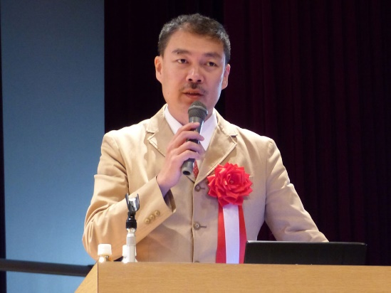
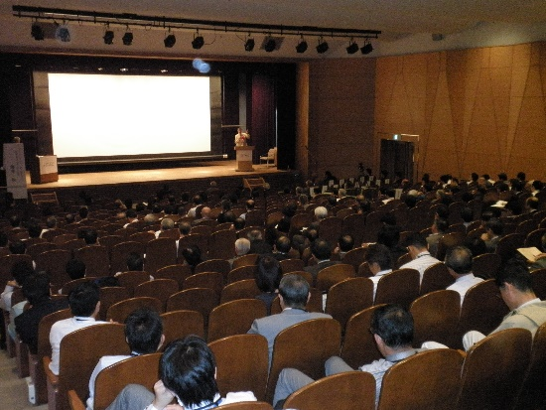
３－５．技術シンポジウムの開催
開催実績
第３回ＥＩＴＡＣ技術シンポジウム
平成25年11月8日開催
「 防災で活躍する非破壊検査技術 」
特別講演 京都大学大学院 教授･内閣官房参与 藤井 聡 氏
「 ナショナル・レジリエンス( 防災・減災) について 」

Slide 37
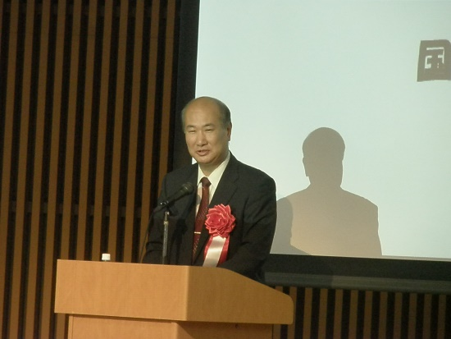
３－５．技術シンポジウムの開催
開催実績
第４回ＥＩＴＡＣ技術シンポジウム
平成26年10月23日開催
「 最近の地中構造物非破壊検査技術の現状と課題 」
特別講演 国土交通省 元事務次官 佐藤 直良 氏
「 これからの建設の世界 」

Slide 38
３－５．技術シンポジウムの開催
開催実績
第５回ＥＩＴＡＣ技術シンポジウム
平成27年12月10日開催
「 地中の見えないものを見る技術の現状と展望 」
特別講演 東京大学 名誉教授 龍岡 文夫 氏
「 地盤補強工法の最先端と検査技術 」

Slide 39
３－５．技術シンポジウムの開催
開催実績
第６回ＥＩＴＡＣ技術シンポジウム
平成29年9月7日開催
「 地中の見えないものを見る技術の現状と展望 」
～附属物スクリーニング調査技術・補強技術・管理対策の現状と課題～
特別講演 国土交通省 関東地方整備局 道路部 道路管理課
課長補佐 増田 善智 氏
「 小規模付属物点検要領について 」

Slide 40
ＥＩＴＡＣは、超音波診断技術の利用によって、効率的で高精度な点検、健全度評価、劣化予測の実現を目指してまいります。

